Slide 1

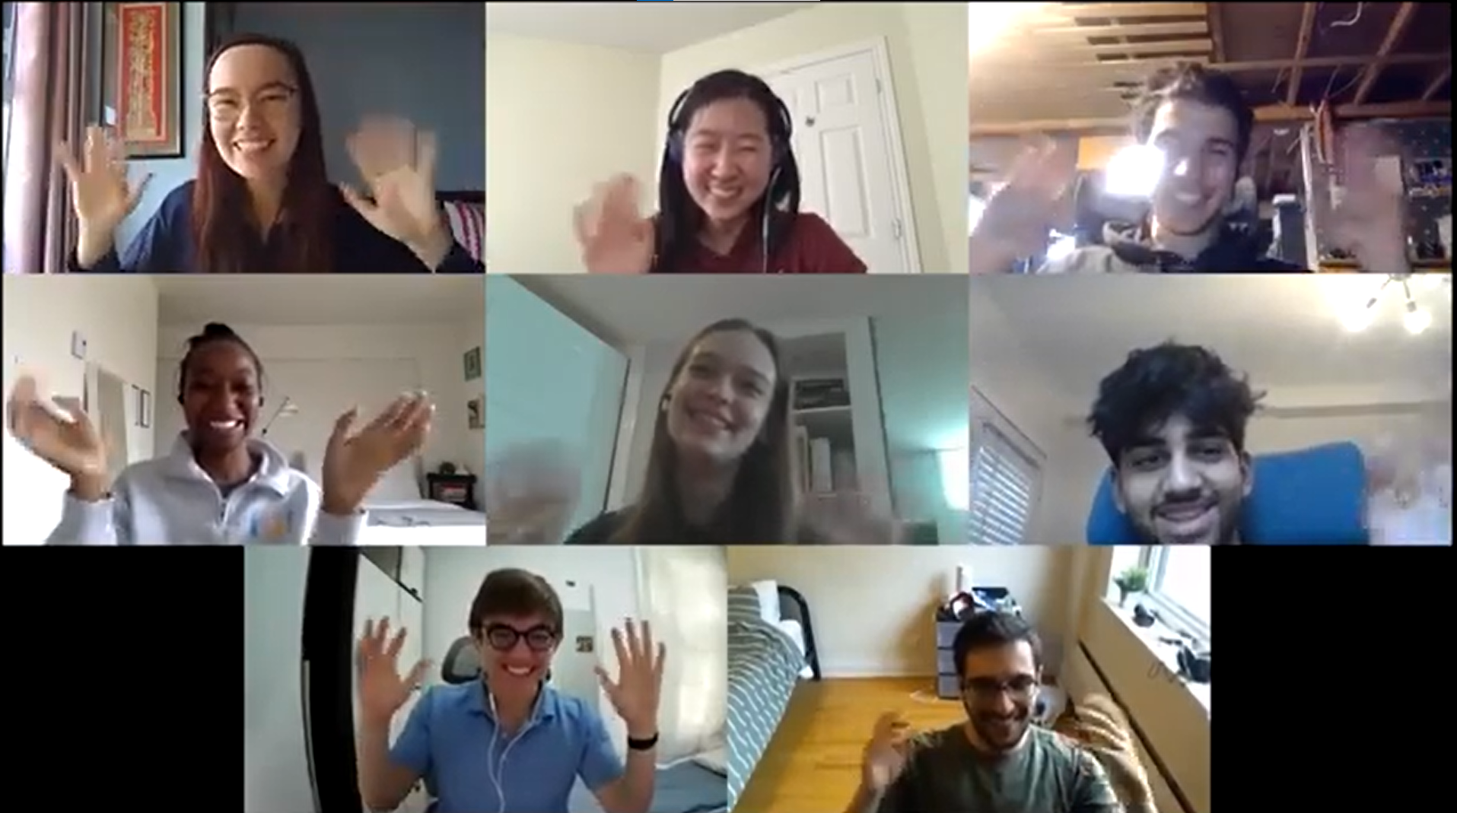



Sissejuhatus psühhofüsioloogia rakendustesse
VEEBIKATSED
Richard Naar
NeuroTechX Student Clubs
Kursuse arendamist toetas Haridus- ja noorteameti IT-akadeemia
Notes:
https://www.youtube.com/watch?v=6IJuLtj3400&list=PL7yYIG1eq9bRWBbc8xcwoRwLu1Dyc7qP0&index=1

Slide 2
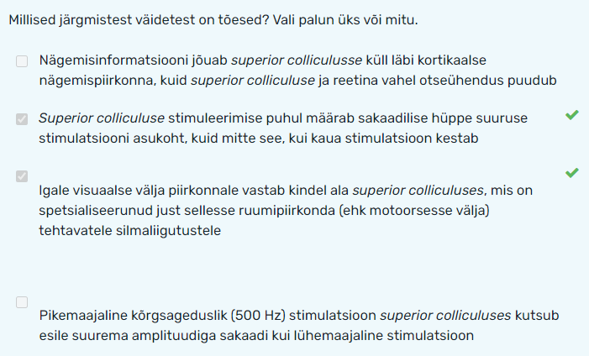
Õpitesti tulemused

Slide 3
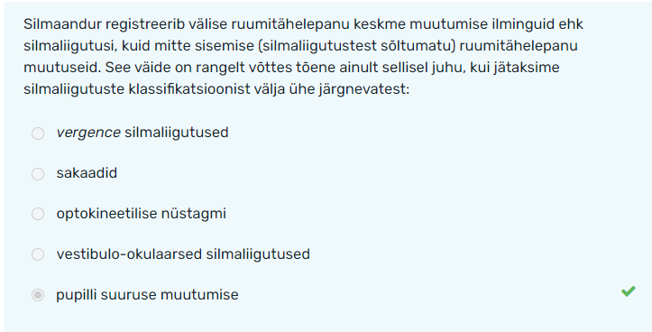
Õpitesti tulemused

Slide 4
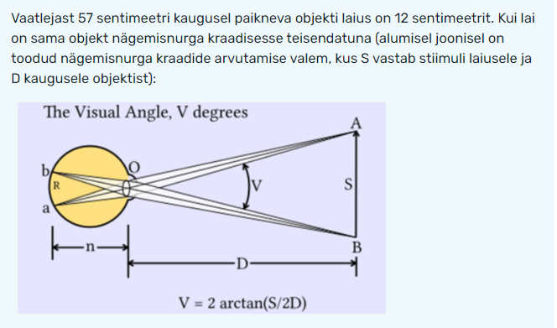
Õpitesti tulemused

Slide 5
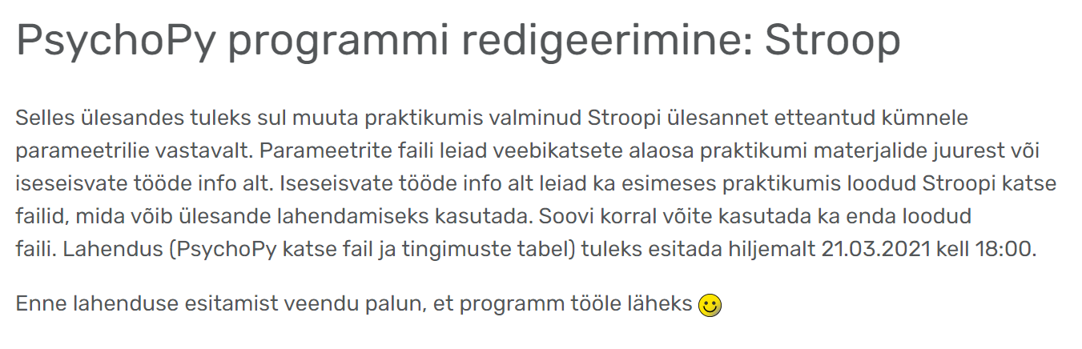

Slide 6
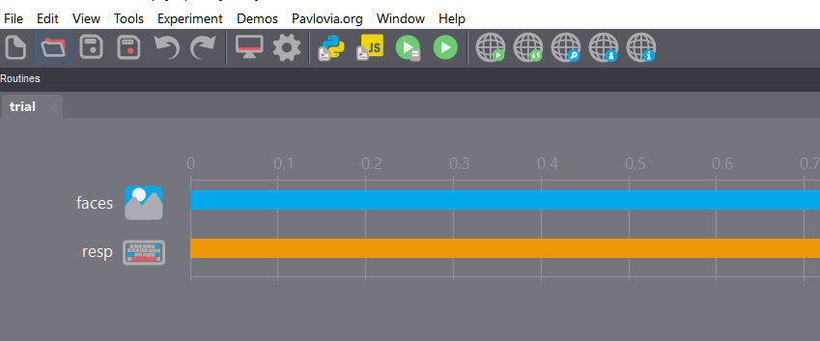
PsychoPy 2021.1.2

Slide 7
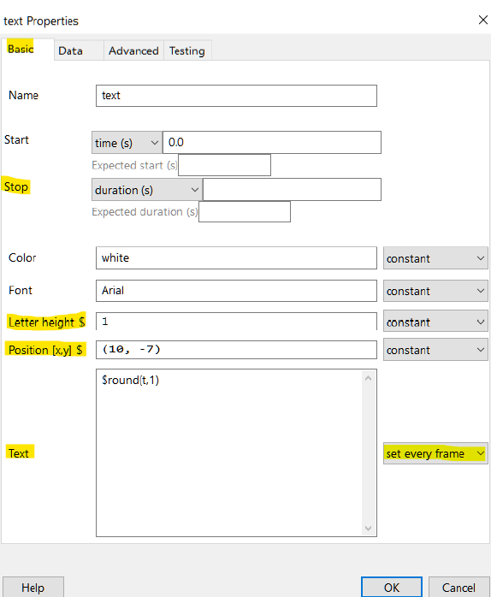
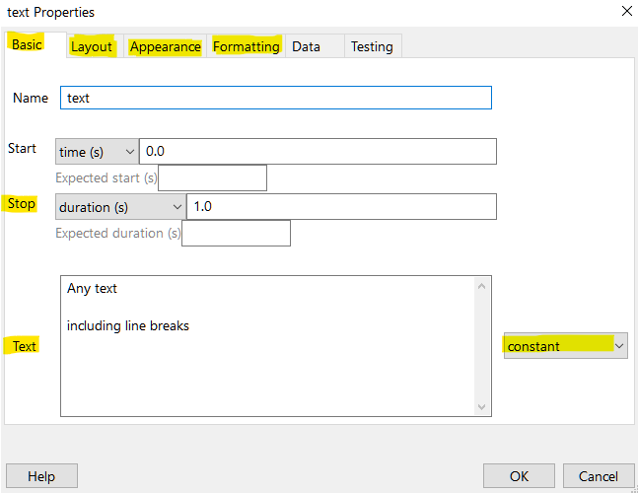
PsychoPy 2021.1.2

Slide 8
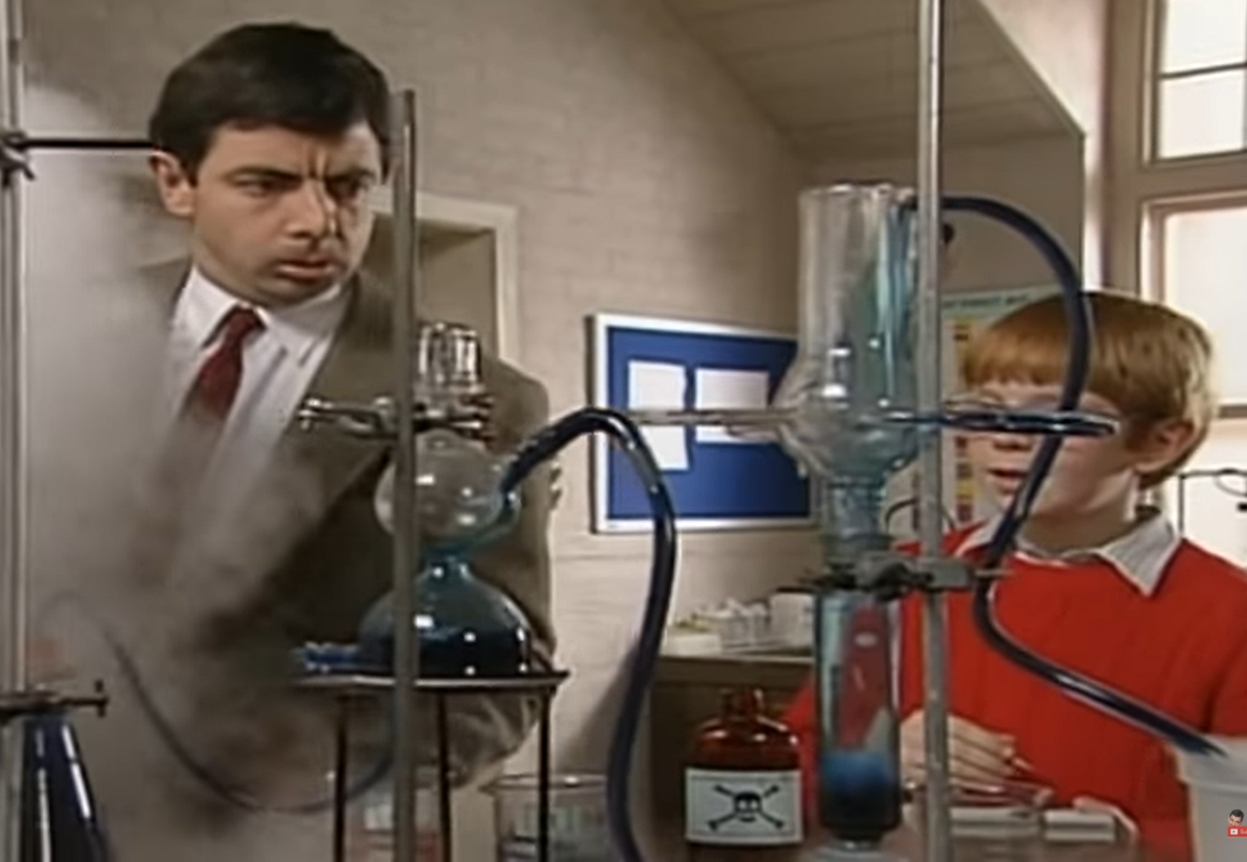
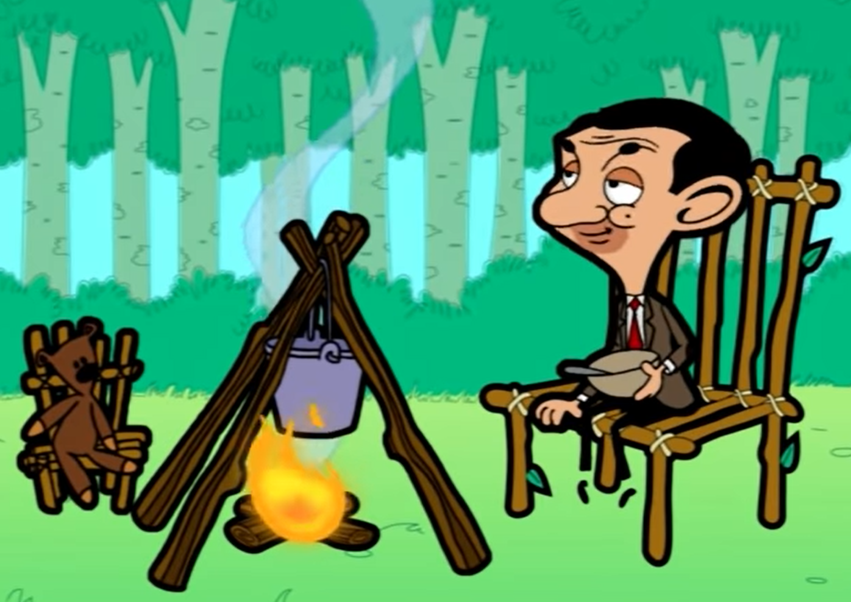
Läki eemale labori igavast vaikusest!

Slide 9
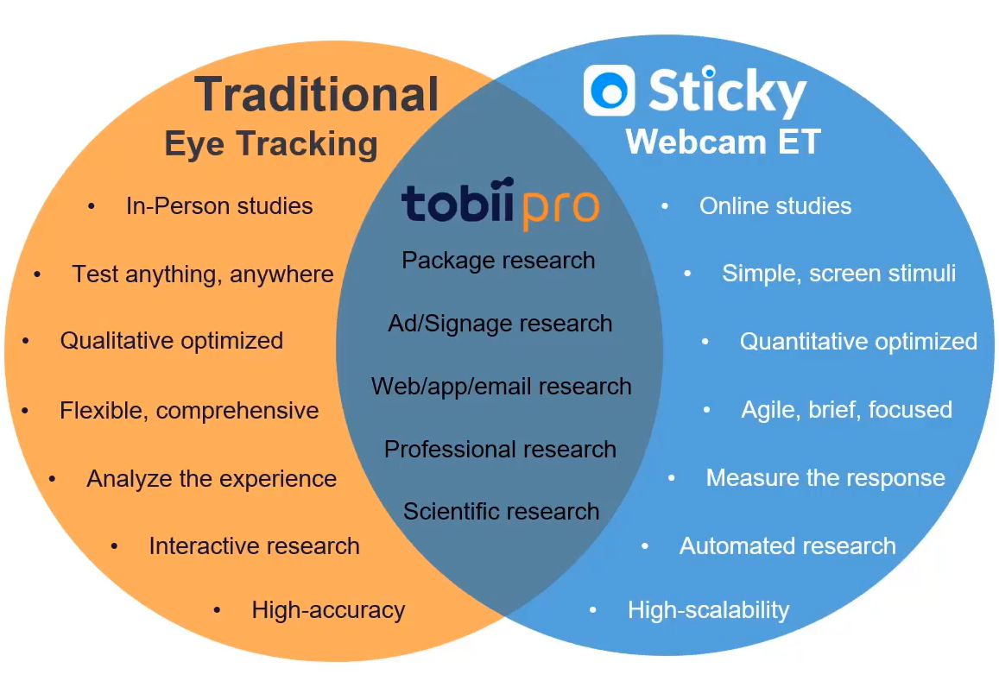
Notes:
Webinar: Moving Your Research Online
https://www.tobiipro.com/news-events/events/webinar-moving-your-research-online/webinar-recording/

Slide 10
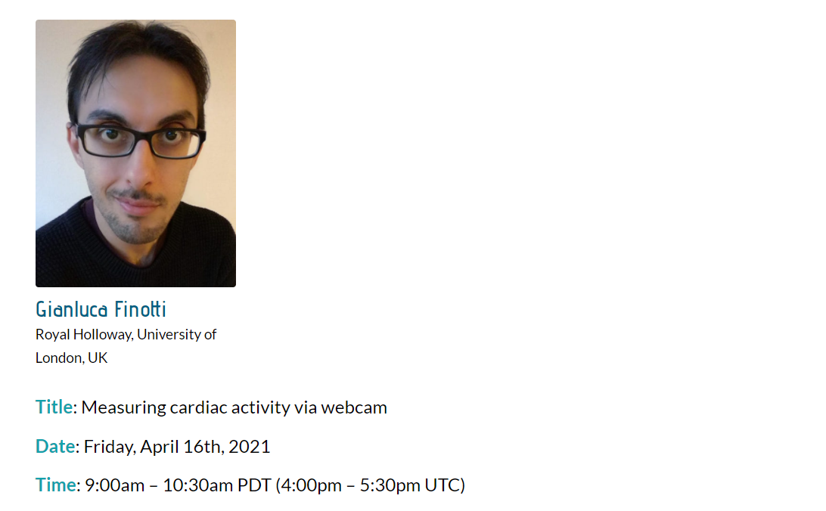
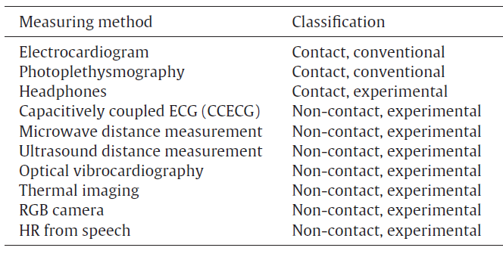
(Kranjec, Beguš, Geršak, & Drnovšek, 2014)
Notes:
Kranjec, J., Beguš, S., Geršak, G., & Drnovšek, J. (2014). Non-contact heart rate and heart rate variability measurements: A review. Biomedical signal processing and control, 13, 102-112.

Slide 11
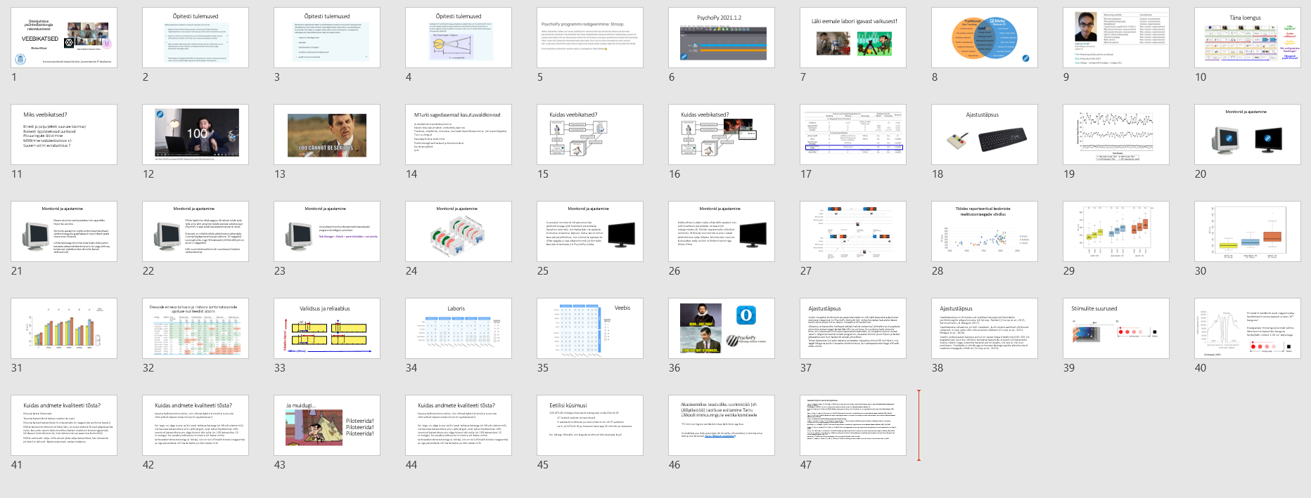
Täna loengus
Miks
veebikatsed?
Kuidas
veebikatsed?
Kui täpsed veebikatsed?
Kuidas täpsust suurendada?

Slide 12
Miks veebikatsed?
Kiiresti ja palju (efekti suuruse küsimus)
Raskesti ligipääsetavad uuritavad
Pikiuuringute läbiviimine
Mõõtmine kodukeskkonnas +/-
Suurem valimi esinduslikkus ?

Slide 13
MTurki sagedasemad kasutusvaldkonnad
Audiofailide transkribeerimine
Käsitsi kirjutatud teksti ümberkirjutamine
Toodete, objektide, inimeste, loomade klassifitseerimine (sh masinõppeks)
Turu-uuringud
Kasutajaliidese testimine
Psühholoogilised katsed ja küsimustikud
Kunstiprojektid
Jpm

Slide 14
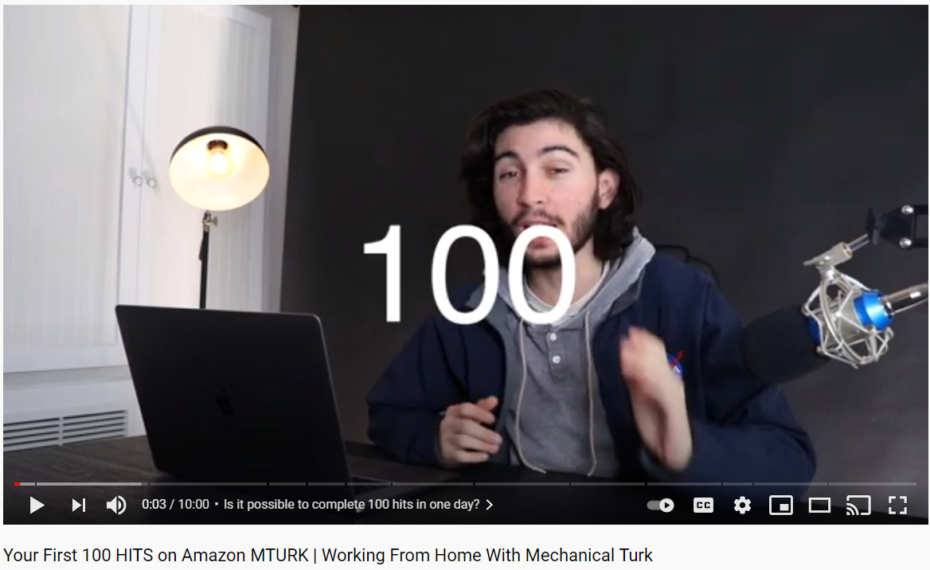
Notes:
https://www.youtube.com/watch?v=YhREr9aymY4
6:10
https://youtu.be/YhREr9aymY4?t=370
Data Art: The Sheep Market
https://www.youtube.com/watch?v=3Mmb5aSscck

Slide 15


Slide 16

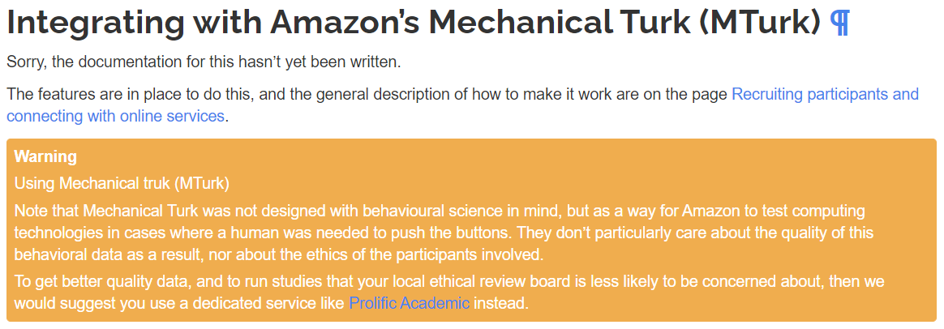

Slide 17
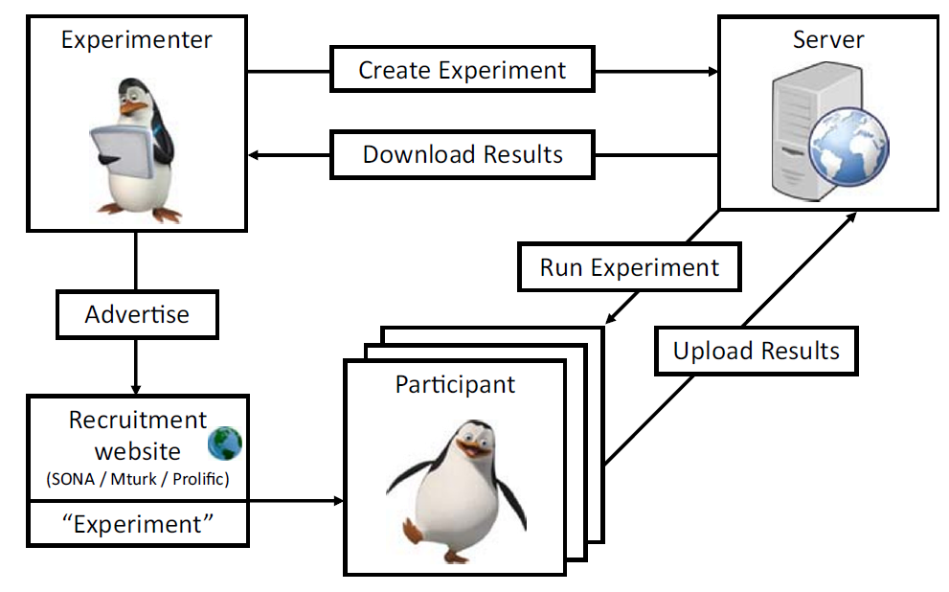
Kuidas veebikatsed?
Notes:
Grootswagers, T. (2020). A primer on running human behavioural experiments online. Behavior research methods, 1-4.

Slide 18
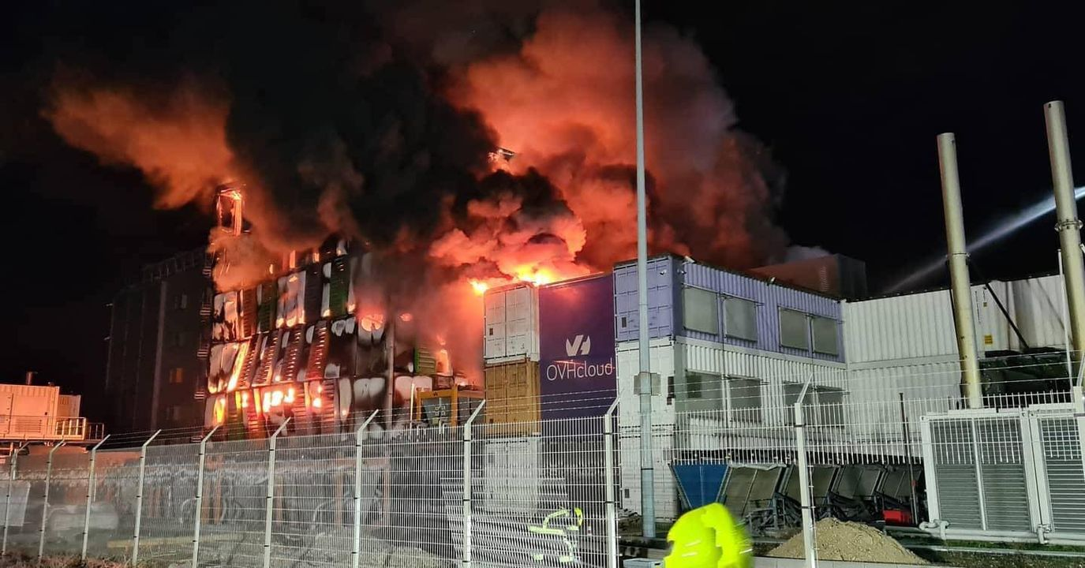
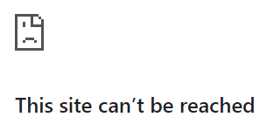
Kuidas veebikatsed?
10.03.21
Notes:
Grootswagers, T. (2020). A primer on running human behavioural experiments online. Behavior research methods, 1-4.
Millions of websites offline after fire at French cloud services firm
https://www.reuters.com/article/us-france-ovh-fire-idUSKBN2B20NU

Slide 19
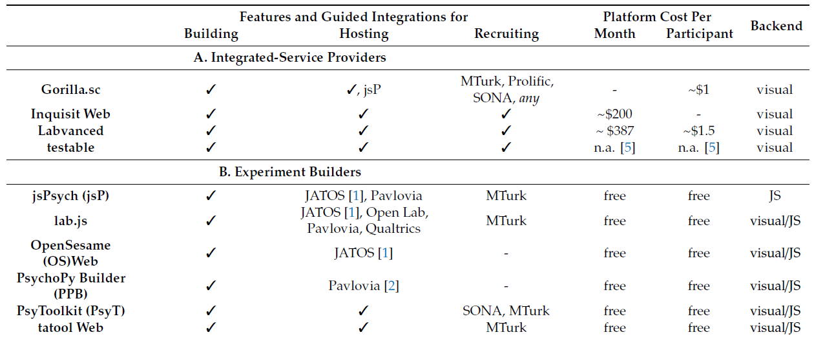
Notes:
Sauter, M., Draschkow, D., & Mack, W. (2020). Building, hosting and recruiting: A brief introduction to running behavioral experiments online. Brain sciences, 10(4), 251.

Slide 20
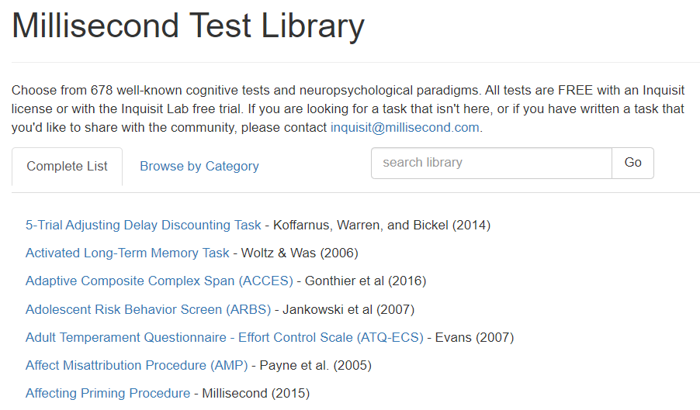
Notes:
Sauter, M., Draschkow, D., & Mack, W. (2020). Building, hosting and recruiting: A brief introduction to running behavioral experiments online. Brain sciences, 10(4), 251.

Slide 21
Notes:
Sauter, M., Draschkow, D., & Mack, W. (2020). Building, hosting and recruiting: A brief introduction to running behavioral experiments online. Brain sciences, 10(4), 251.

Slide 22
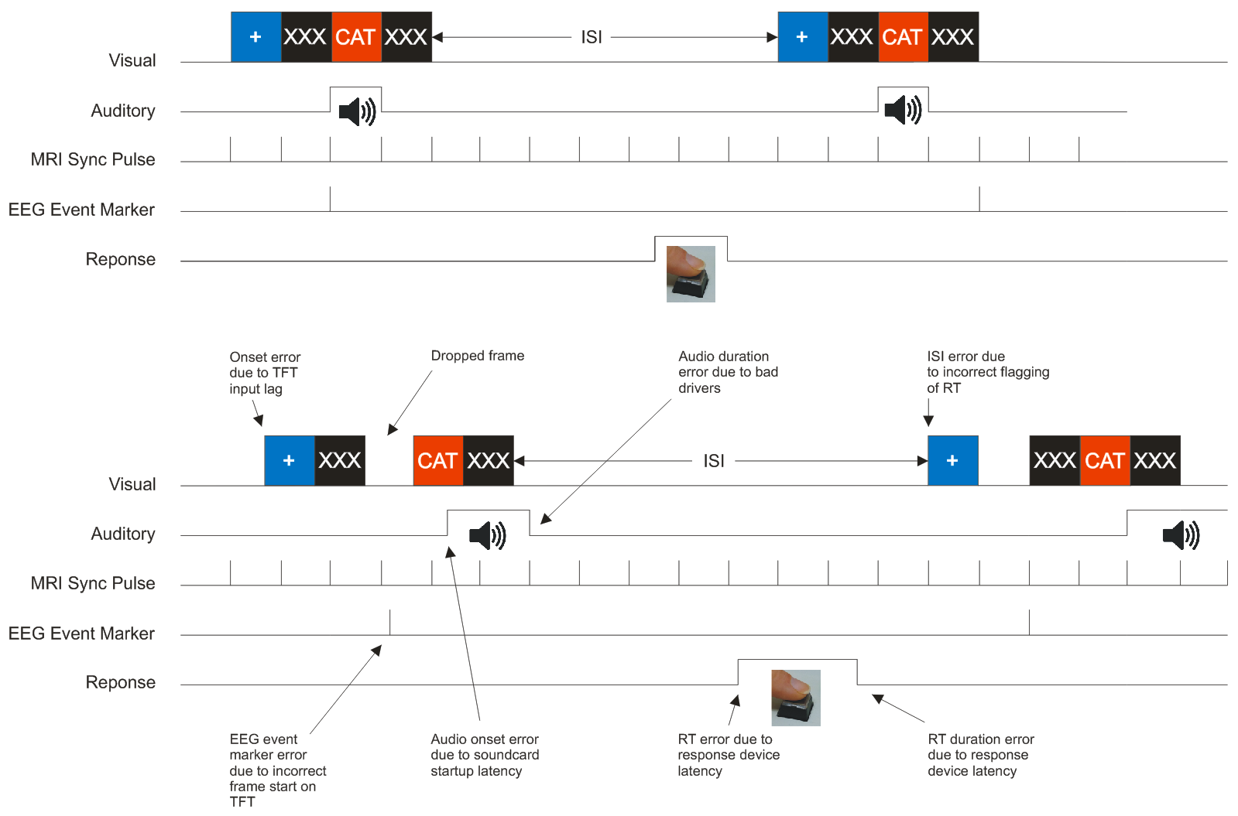
Notes:
https://www.blackboxtoolkit.com/faq.html

Slide 23
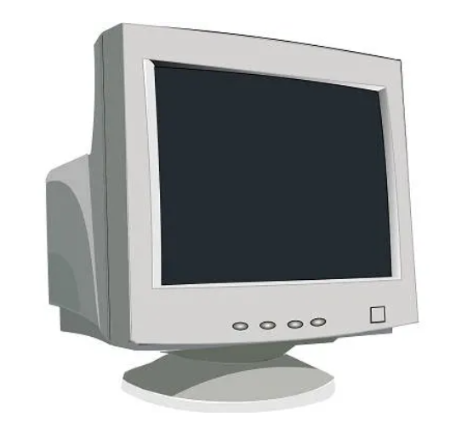
Monitorid ja ajastamine
Oletame, et korraldame visuaalse ruumitähelepanu katse, milles katseisikutel tuleb reageerida erineva paigutusega stiimulitele. Paljude katseisikute kõrvutamisel leiame, et katseisikud reageerivad umbes 10 ms kiiremini ekraani ülaserva esitatud stiimulitele, kui ekraani alaserva esitatud stiimulitele. Räägime leiust labori insenerile, kes on veendunud, et me pole avastanud seni raporteerimata ruumitähelepanu fenomeni vaid monitoride tehnilised piirangud. Miks?
Notes:
https://www.online-tech-tips.com/computer-tips/why-would-you-want-a-crt-monitor-in-2019/
LCD
https://www.youtube.com/watch?v=0B79dGR19Tg
CRT
https://www.youtube.com/watch?v=Gnl1vuwjHto
1:08
https://youtu.be/3BJU2drrtCM
Input lag on TFT monitors
https://www.youtube.com/watch?v=TjePCW02U78

Slide 24
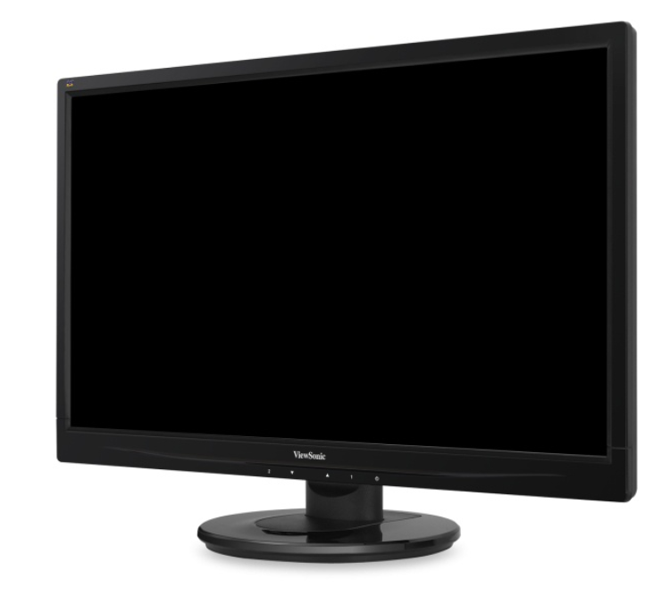
Monitorid ja ajastamine
Notes:
https://www.online-tech-tips.com/computer-tips/why-would-you-want-a-crt-monitor-in-2019/
LCD
https://www.youtube.com/watch?v=0B79dGR19Tg
CRT
https://www.youtube.com/watch?v=Gnl1vuwjHto
1:08
https://youtu.be/3BJU2drrtCM
Input lag on TFT monitors
https://www.youtube.com/watch?v=TjePCW02U78

Slide 25
Monitorid ja ajastamine
Ekraani ülemine osa kirjutatakse mitu sajandikku varem kui alumine
Stiimulite ajastamine tuleks sünkroniseerida ekraani värskendusega (ka graafikakaardi vsync/vblank peaks olema sisse lülitatud)
Lühike kestusega stiimulite esitamiseks oleks parem kasutada ekraanivärskenduste arvu kui aega (ehk see, kuidas seni praktikumides stiimulite kestusi defineerinud)
(Peirce, & MacAskill, 2018)
Notes:
Peirce, J., & MacAskill, M. (2018). Building experiments in PsychoPy. Sage.
https://www.online-tech-tips.com/computer-tips/why-would-you-want-a-crt-monitor-in-2019/
LCD
https://www.youtube.com/watch?v=0B79dGR19Tg
CRT
https://www.youtube.com/watch?v=Gnl1vuwjHto
1:44
https://www.youtube.com/watch?v=3BJU2drrtCM
2:18
https://www.youtube.com/watch?v=3BJU2drrtCM
1:08
https://youtu.be/3BJU2drrtCM?t=428

Slide 26
Monitorid ja ajastamine
Piltide laadimine võtab aega ja võimalusel tuleks seda teha enne pildi esitamist näiteks seeriate vahelisel ajal (PsychoPy-s saab selleks kasutada komponenti static)
Enamasti on mõistlik piltide pikslitihedust vähendada. Uuemad digikaamerad teevad vaikimisi 10 megapiksli suuruseid pilte. Isegi HD kvaliteedis (1920×1080) pilt on ainult 2 megapikslit
Kõik muud töötlused kinni (sh uuendused, Dropboxi värskendamine)
(Peirce, & MacAskill, 2018)
Notes:
Peirce, J., & MacAskill, M. (2018). Building experiments in PsychoPy. Sage.
https://www.online-tech-tips.com/computer-tips/why-would-you-want-a-crt-monitor-in-2019/
LCD
https://www.youtube.com/watch?v=0B79dGR19Tg
CRT
https://www.youtube.com/watch?v=Gnl1vuwjHto
1:44
https://www.youtube.com/watch?v=3BJU2drrtCM
2:18
https://www.youtube.com/watch?v=3BJU2drrtCM
1:08
https://youtu.be/3BJU2drrtCM?t=428

Slide 27
Monitorid ja ajastamine
Anna eksperimendi jooksutamiseks kasutatavale programmile kõrgeim prioriteet
Task Manager > Details > parem hiireklahv > set priority
(Peirce, & MacAskill, 2018)
Notes:
Peirce, J., & MacAskill, M. (2018). Building experiments in PsychoPy. Sage.
https://www.online-tech-tips.com/computer-tips/why-would-you-want-a-crt-monitor-in-2019/
LCD
https://www.youtube.com/watch?v=0B79dGR19Tg
CRT
https://www.youtube.com/watch?v=Gnl1vuwjHto
1:44
https://www.youtube.com/watch?v=3BJU2drrtCM
2:18
https://www.youtube.com/watch?v=3BJU2drrtCM
1:08
https://youtu.be/3BJU2drrtCM?t=428

Slide 28
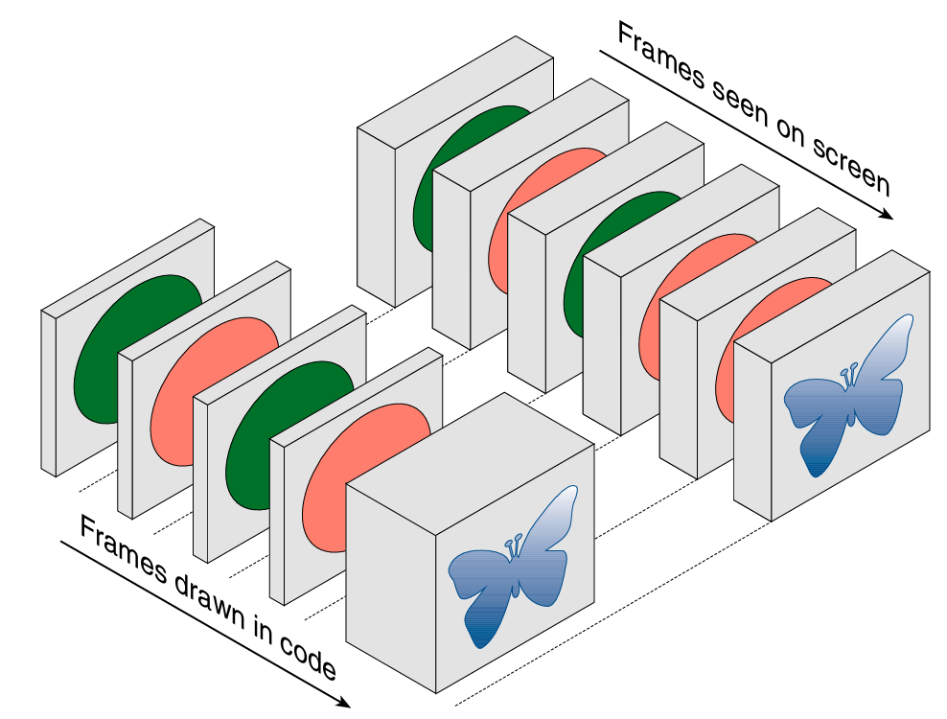
Monitorid ja ajastamine
(Peirce, & MacAskill, 2018)
Notes:
Peirce, J., & MacAskill, M. (2018). Building experiments in PsychoPy. Sage.
https://www.online-tech-tips.com/computer-tips/why-would-you-want-a-crt-monitor-in-2019/
LCD
https://www.youtube.com/watch?v=0B79dGR19Tg
CRT
https://www.youtube.com/watch?v=Gnl1vuwjHto
1:44
https://www.youtube.com/watch?v=3BJU2drrtCM
2:18
https://www.youtube.com/watch?v=3BJU2drrtCM
1:08
https://youtu.be/3BJU2drrtCM?t=428

Slide 29
Monitorid ja ajastamine
Uuemad monitorid võivad proovida järeltöötlusega pildi kvaliteeti parandada (tavaline teleritel), mis kahandab visuaalsete stiimulite esitamise täpsust veelgi. Seda, kas monitor kasutab järeltöötlust ei saa eksperimendi juhtimiseks kasutatav tarkvara (nt PsychoPy) öelda.
(Peirce, & MacAskill, 2018)
Notes:
Peirce, J., & MacAskill, M. (2018). Building experiments in PsychoPy. Sage.
https://www.online-tech-tips.com/computer-tips/why-would-you-want-a-crt-monitor-in-2019/
LCD
https://www.youtube.com/watch?v=0B79dGR19Tg
CRT
https://www.youtube.com/watch?v=Gnl1vuwjHto
1:08
https://youtu.be/3BJU2drrtCM

Slide 30
Monitorid ja ajastamine
Kokkuvõttes tuleks maha võtta kõik seaded, mis pildi kvaliteeti parandada üritavad (sh mängimiseks või filmide vaatamiseks mõeldud režiimid). Mõnedel monitoride menüü lubab järeltöötluse välja lülitada. Monitoride menüüs kutsutakse seda režiimi mõnikord terminiga Direct Drive.
(Peirce, & MacAskill, 2018)
Notes:
Peirce, J., & MacAskill, M. (2018). Building experiments in PsychoPy. Sage.
https://www.online-tech-tips.com/computer-tips/why-would-you-want-a-crt-monitor-in-2019/
LCD
https://www.youtube.com/watch?v=0B79dGR19Tg
CRT
https://www.youtube.com/watch?v=Gnl1vuwjHto
1:08
https://youtu.be/3BJU2drrtCM

Slide 31
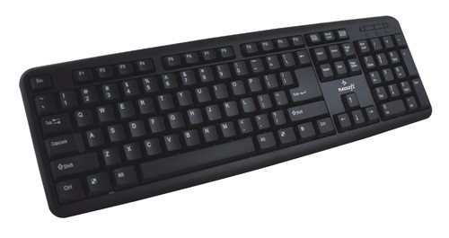
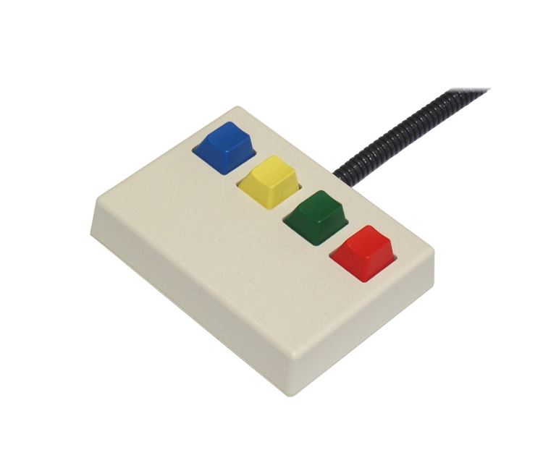
Vastuste ajastamine
Notes:
In contrast, many laboratory-based studies, and nearly all web-based studies, are run with a standard USB keyboard, which can add further latencies of 20–40 ms, depending on the keyboard (Neath et al., 2011).
Neath, I., Earle, A., Hallett, D., & Surprenant, A. M. (2011). Response time accuracy in Apple Macintosh computers. Behavior research methods, 43(2), 353-362.

Slide 32
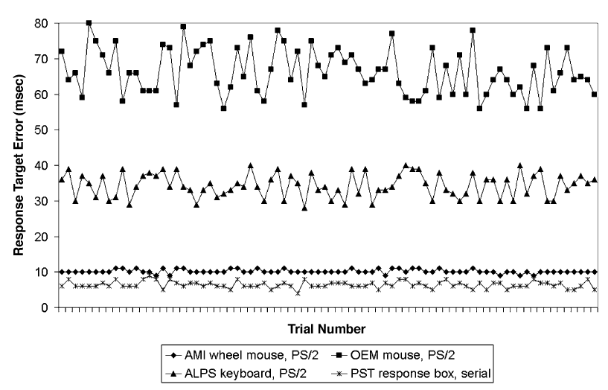
Notes:
Plant, R. R., & Turner, G. (2009). Millisecond precision psychological research in a world of commodity computers: New hardware, new problems?. Behavior Research Methods, 41(3), 598-614.
https://www.blackboxtoolkit.com/responsedevices.html

Slide 33
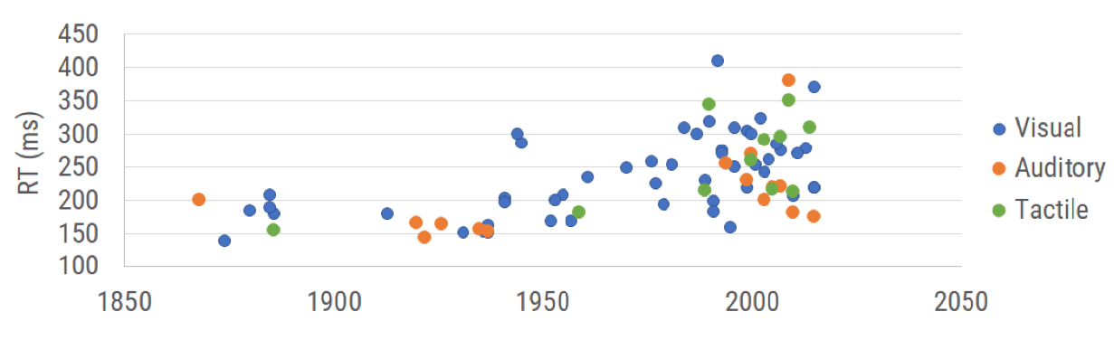
Töödes raporteeritud keskmiste reaktsiooniaegade võrdlus
(Holden et al., 2019)
Notes:
Figure 1. Results of reaction time testing reported in the literature. Reaction time values are categorized by modality of measurement (visual reaction time, auditory reaction time, and tactile reaction time) and plotted in the corresponding year collected.
Holden, J., Francisco, E., Lensch, R., Tommerdahl, A., Kirsch, B., Zai, L., ... & Tommerdahl, M. (2019). Accuracy of different modalities of reaction time testing: Implications for online cognitive assessment tools. BioRXIV, 726364.

Slide 34
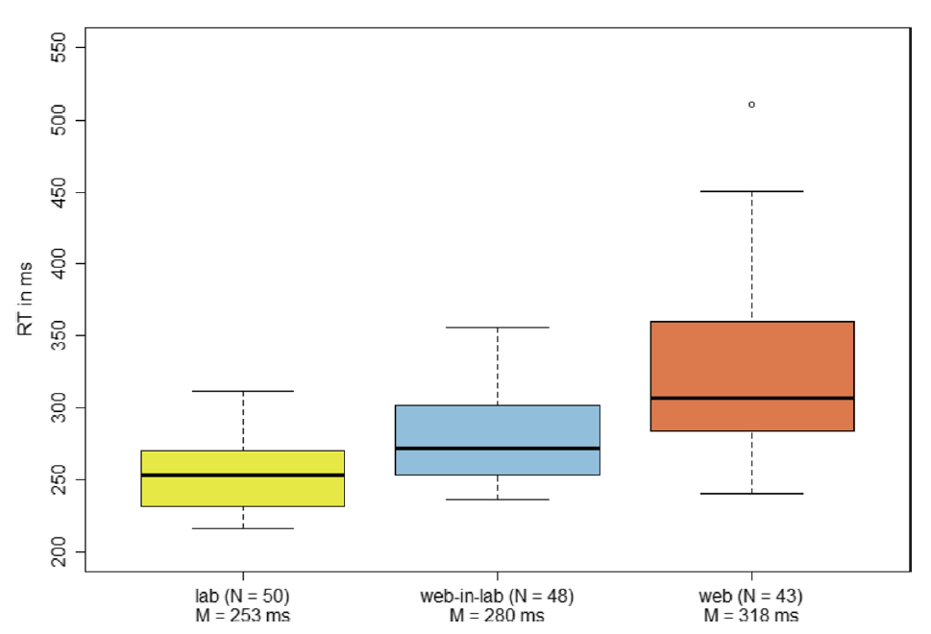
(Semmelmann & Weigelt, 2017)
Notes:
Semmelmann, K., & Weigelt, S. (2017). Online psychophysics: Reaction time effects in cognitive experiments. Behavior Research Methods, 49(4), 1241-1260.

Slide 35
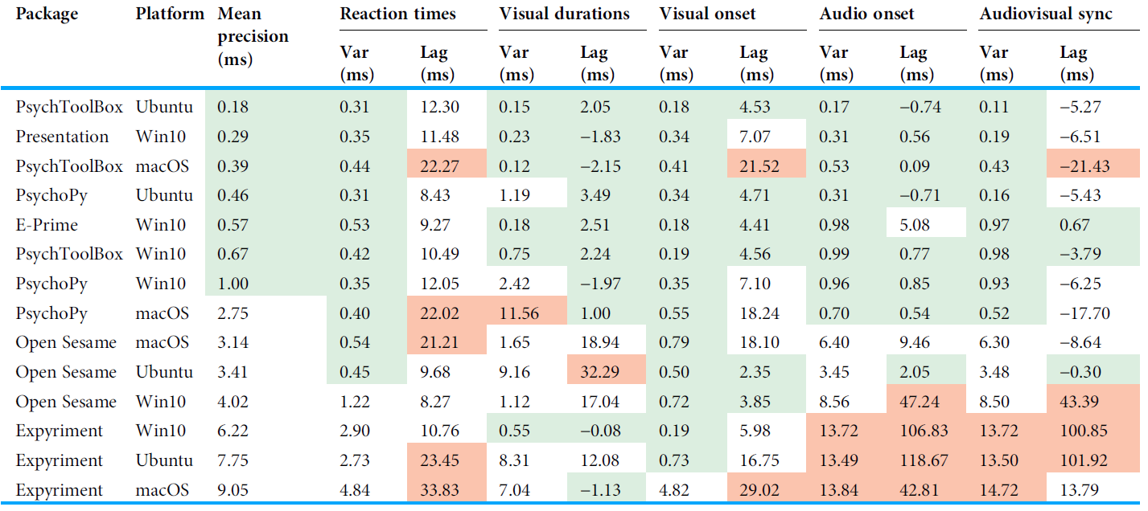
Ülevaade erineva tarkvara ja riistvara kombinatsioonide ajastuse kvaliteedist laboris
(Bridges et al., 2020)
Notes:
Bridges, D., Pitiot, A., MacAskill, M. R., & Peirce, J. W. (2020). The timing mega-study: comparing a range of experiment generators, both lab-based and online. PeerJ, 8, e9414.

Slide 36

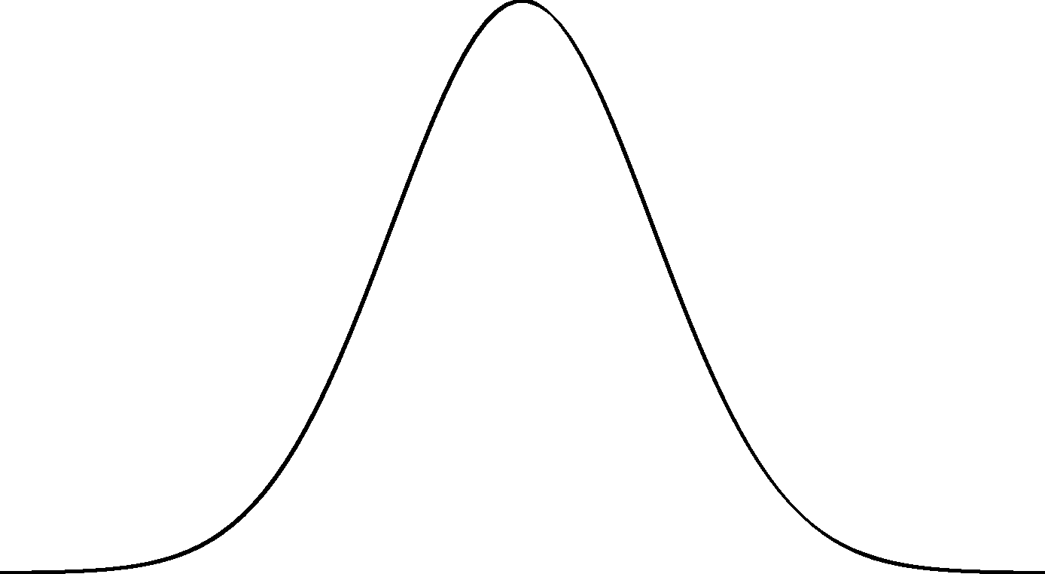
Valiidsus ja reliaablus
Reliaablus (täpsus)
Valiidsus (tõesus)
Notes:
Bridges, D., Pitiot, A., MacAskill, M. R., & Peirce, J. W. (2020). The timing mega-study: comparing a range of experiment generators, both lab-based and online. PeerJ, 8, e9414.

Slide 37
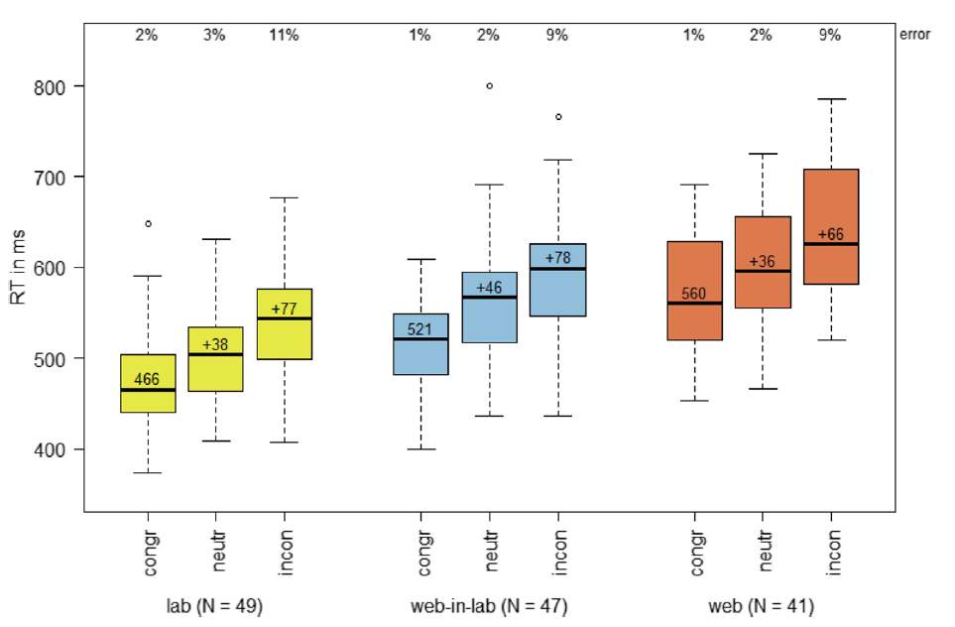
(Semmelmann & Weigelt, 2017)
Notes:
Semmelmann, K., & Weigelt, S. (2017). Online psychophysics: Reaction time effects in cognitive experiments. Behavior Research Methods, 49(4), 1241-1260.

Slide 38
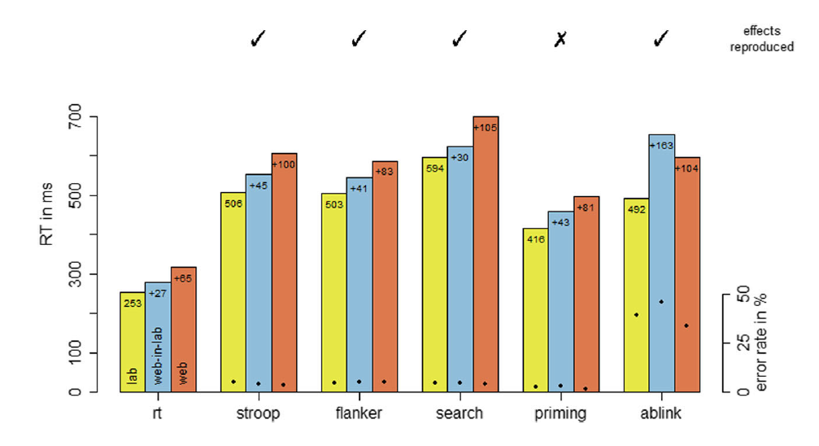
(Semmelmann & Weigelt, 2017)
Notes:
Semmelmann, K., & Weigelt, S. (2017). Online psychophysics: Reaction time effects in cognitive experiments. Behavior Research Methods, 49(4), 1241-1260.

Slide 39
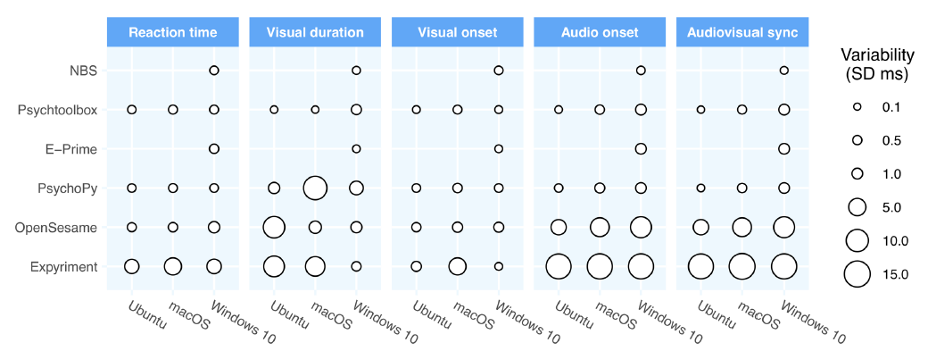
Laboris
(Bridges et al., 2020)
Notes:
Bridges, D., Pitiot, A., MacAskill, M. R., & Peirce, J. W. (2020). The timing mega-study: comparing a range of experiment generators, both lab-based and online. PeerJ, 8, e9414.

Slide 40
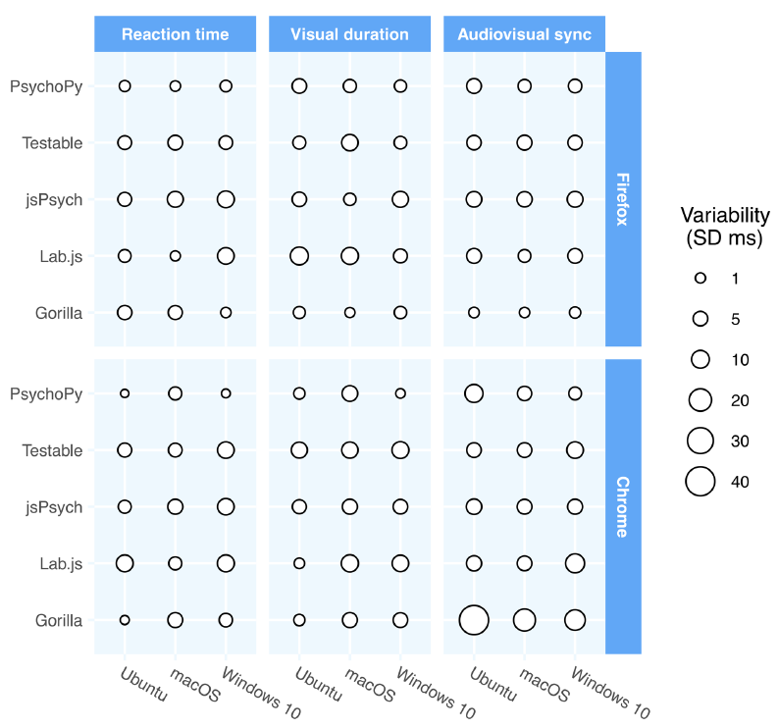
Veebis
(Bridges et al., 2020)
Notes:
Bridges, D., Pitiot, A., MacAskill, M. R., & Peirce, J. W. (2020). The timing mega-study: comparing a range of experiment generators, both lab-based and online. PeerJ, 8, e9414.

Slide 41
Ajastustäpsus
Veebikatsetes on õnnestunud replikeerida paljusid klassikalisi psühholoogilisi eksperimente (sh Stroop, flanker) (Crump et al., 2013; Semmelmann, & Weigelt, 2017)
Veebikatsete reliaablus on küll madalam, kuid süstemaatilised võrdlused näitavad, et see vahe võib olla arvatust väiksem (Crump et al., 2013; Bridges et al., 2020)
Veebis jooksutavate katsete puhul on vastamisajad keskmiselt 65-105 ms aeglasemad, kuid kui võrdlusi teostada katseisiku siseselt (nö katseisiku sisene disain) nagu enamike katsete puhul tavaks, siis see ei ole suur probleem. Usaldada ei tohiks aga erinevate katsegruppide absoluutseid reaktsiooniaegade võrdlusi (Crump et al., 2013)
Notes:
Crump, M. J., McDonnell, J. V., & Gureckis, T. M. (2013). Evaluating Amazon's Mechanical Turk as a tool for experimental behavioral research. PloS one, 8(3), e57410.

Slide 42
Ajastustäpsus
Audio-visuaalse sünkroonsuse parandamiseks on võimalik kasutada adaptiivset staircase ülesannet (vt PsychoPy õpik ptk 16), milles küsitakse katseisiku käest, kumb stiimulitest ilmus varem: visuaalne või auditiivne.
Oletame, et katseisiku helikaart tekitab helide esitamisel (võrrelduna visuaalsete stiimulite esitamisega) keskeltläbi 60 ms viivituse. Kui esitame kaht stiimulit koos, siis tulenevalt viivitusest raporteerib katseisik, et visuaalne stiimul esitati varem. Järgmisel seerial esitab programm visuaalse stiimuli pisut hiljem ja katset jätkatakse seni kuni katseisik vastab juhuslikult.
Teises katseosas (nö päris katses) esitatakse visuaalne stiimul 60 ms hiljem, mis tagab kõrgema audio-visuaalse sünkroonsuse, kui vaikeparameetritega võimalik oleks olnud.

Slide 43
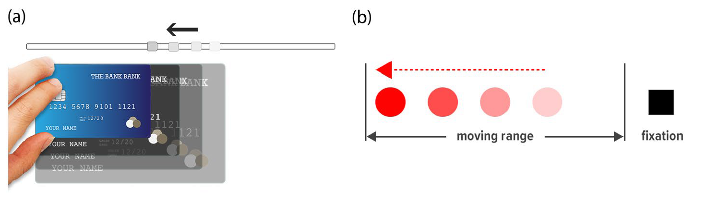
Stiimulite suurused
Notes:
Li, Q., Joo, S. J., Yeatman, J. D., & Reinecke, K. (2020). controlling for participants’ Viewing Distance in Large-Scale, psychophysical online experiments Using a Virtual chinrest. Scientific reports, 10(1), 1-11.

Slide 44
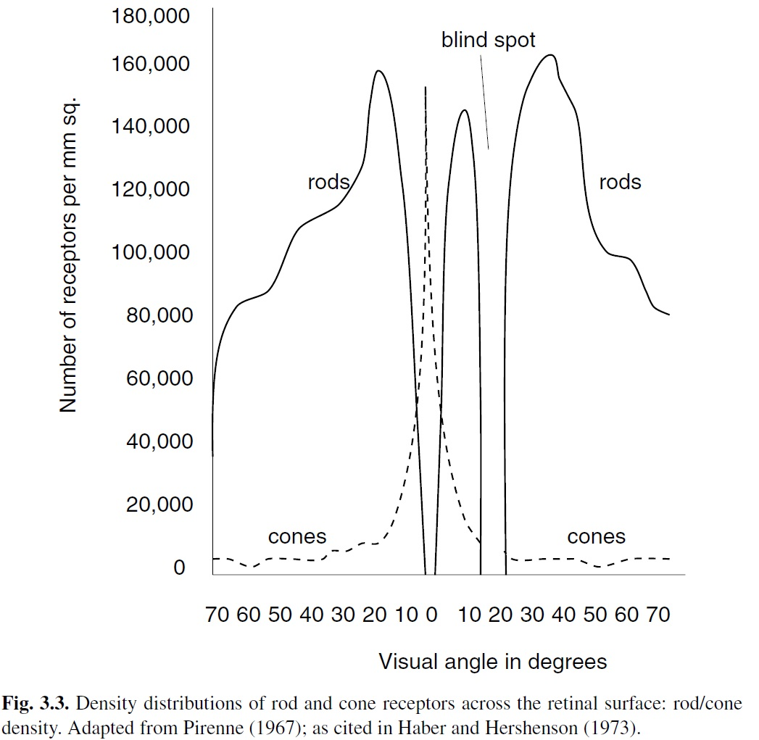
Pimetähni keskkoht asub nägemisvälja keskkohast horisontaalselt umbes 15° kaugusel
Esialgsetele hinnangutel annab selline lähenemine katseisiku kauguse keskeltläbi umbes 2.36 cm täpsusega
(Duchowski, 2007)
Notes:
Li, Q., Joo, S. J., Yeatman, J. D., & Reinecke, K. (2020). controlling for participants’ Viewing Distance in Large-Scale, psychophysical online experiments Using a Virtual chinrest. Scientific reports, 10(1), 1-11.
(14.33° ± 1.3° in Wang et al., 15.5° ± 1.1° in Rohrschneider, 15.48° ± 0.95° in Safran et al., and 15.52° ± 0.57° in Ehinger et al.).

Slide 45
Kuidas andmete kvaliteeti tõsta?
Muuda katse lühemaks
Tasusta katseisikuid katses osalemise eest
Muuda katsed katseisikule huvitavamaks (nt tagasiside andmise kaudu)
Mõtle katseinstruktsioonid hästi läbi, et need oleksid lihtsalt jälgitavad ka neile, kes pole varem käitumuslikus katses osalenud (treeningseeriad, lühikesed instruktsioonid, instruktsioonist arusaamise kontrollid)
Mõtle eelnevalt välja, mille alusel jätta välja katseisikud, kes ülesande juhiseid ei täitnud: kalastusseeriad, vastamistäpsus
Notes:
Sauter, M., Draschkow, D., & Mack, W. (2020). Building, hosting and recruiting: A brief introduction to running behavioral experiments online. Brain sciences, 10(4), 251.
Grootswagers, T. (2020). A primer on running human behavioural experiments online. Behavior research methods, 1-4.
Woods, A. T., Velasco, C., Levitan, C. A., Wan, X., & Spence, C. (2015). Conducting perception research over the internet: a tutorial review. PeerJ, 3, e1058.

Slide 46
Kuidas andmete kvaliteeti tõsta?
Kasuta kalibreerimisrutiine, mis võimaldaksid stiimulite suuruste võimalikult täpset esitamist (eriti tajukatsetes!)
Kui tegu on väga suure valimi peal tehtava katsega (nt Prolific platvormil), siis kasvata katseisikute arvu järk-järgult, sest selles keskkonnas võib soovitud katseisikute arv väga kiiresti täis tulla (nt 100 katseisikut 15 minutiga). Kui peaks probleeme ilmnema (nt katse mõne tarkvarakombinatsiooniga ei tööta), siis on teil võimalik kiiresti reageerida ja viga parandada või lisada katse juurde vastav info
Notes:
Sauter, M., Draschkow, D., & Mack, W. (2020). Building, hosting and recruiting: A brief introduction to running behavioral experiments online. Brain sciences, 10(4), 251.
Grootswagers, T. (2020). A primer on running human behavioural experiments online. Behavior research methods, 1-4.
Woods, A. T., Velasco, C., Levitan, C. A., Wan, X., & Spence, C. (2015). Conducting perception research over the internet: a tutorial review. PeerJ, 3, e1058.

Slide 47
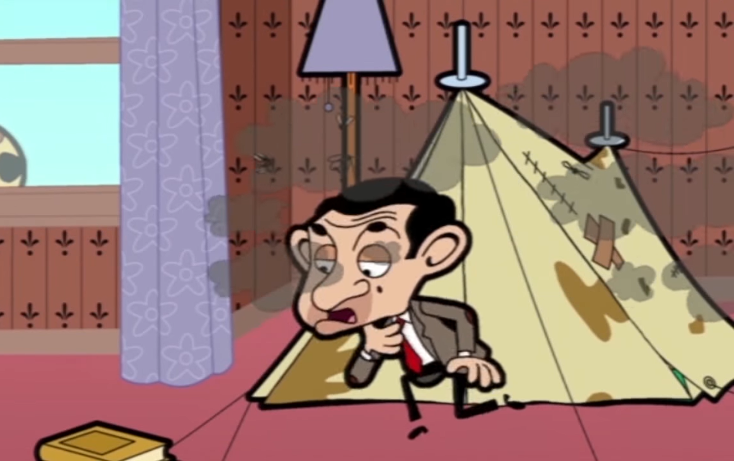
Ja muidugi…
Piloteerida! Piloteerida! Piloteerida!

Slide 48
Eetilisi küsimusi
100 MTurki töötajat kirjutasid otsingusse enda Mturki ID
47 leidsid veebist toorandmeid
5 avastasid andmete juurest enda nime või IP aadressi
Leiti, et MTurki ID ja Amazoni kasutaja ID olid üks ja seesama
Kui vähegi võimalik, siis koguda andmeid isikustamata kujul
(Woods et al., 2015)
Notes:
Woods, A. T., Velasco, C., Levitan, C. A., Wan, X., & Spence, C. (2015). Conducting perception research over the internet: a tutorial review. PeerJ, 3, e1058.

Slide 49
Akadeemilise teadusliku uurimistöö (sh üliõpilastöö) taotluse esitamine Tartu Ülikooli inimuuringute eetika komiteele
TÜ inimuuringute eetika komitee käib koos iga kuu
Kooskõlastuse dokumentide (sh kirjaliku nõusoleku) vormistamise kohta loe lähemalt Tartu Ülikooli veebilehelt
Notes:
https://www.ut.ee/et/teadus/eetikakomitee/biomeditsiiniliste-psuhholoogiliste-ja-kaitumistea
https://www.apa.org/ethics/code

Slide 50


Notes:
https://www.apa.org/ethics/code

Slide 51
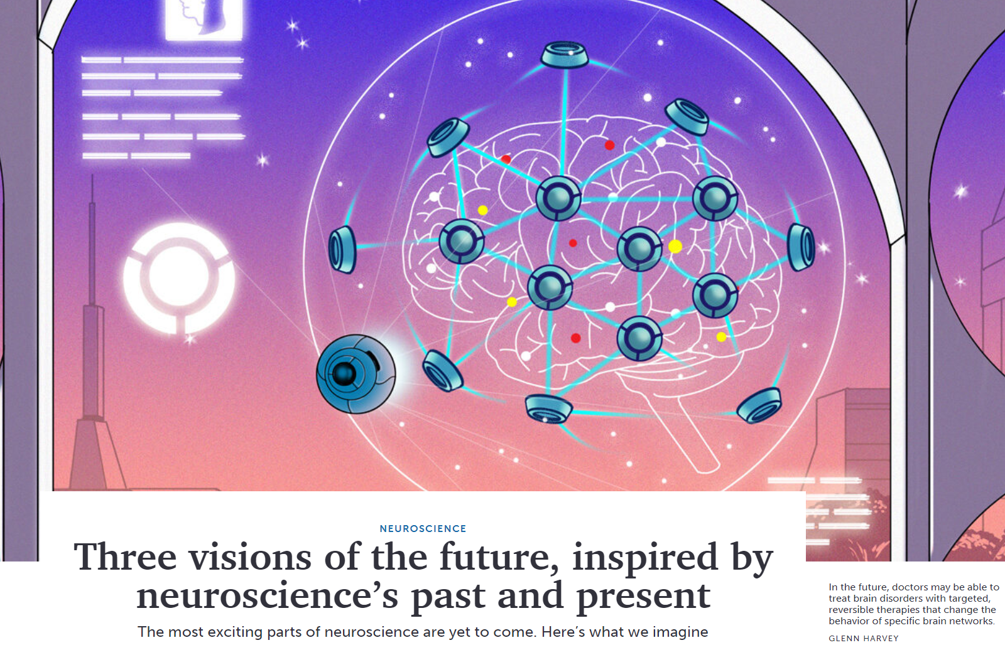
Notes:
https://www.sciencenews.org/article/brain-neuroscience-future-past-present-implants-thoughts-memory?fbclid=IwAR0K3ilvbdjtP7D3MjZqPimQJVeqWqhAYYf_e9wn6yuUjm6zA8MCSIST7-0

Slide 52
Kasutatud kirjandus (esinemise järjekorras)
Kranjec, J., Beguš, S., Geršak, G., & Drnovšek, J. (2014). Non-contact heart rate and heart rate variability measurements: A review. Biomedical signal processing and control, 13, 102-112.
Grootswagers, T. (2020). A primer on running human behavioural experiments online. Behavior research methods, 1-4.
Sauter, M., Draschkow, D., & Mack, W. (2020). Building, hosting and recruiting: A brief introduction to running behavioral experiments online. Brain sciences, 10(4), 251.
Neath, I., Earle, A., Hallett, D., & Surprenant, A. M. (2011). Response time accuracy in Apple Macintosh computers. Behavior research methods, 43(2), 353-362.
Plant, R. R., & Turner, G. (2009). Millisecond precision psychological research in a world of commodity computers: New hardware, new problems?. Behavior Research Methods, 41(3), 598-614.
Peirce, J., & MacAskill, M. (2018). Building experiments in PsychoPy. Sage.
Holden, J., Francisco, E., Lensch, R., Tommerdahl, A., Kirsch, B., Zai, L., ... & Tommerdahl, M. (2019). Accuracy of different modalities of reaction time testing: Implications for online cognitive assessment tools. BioRXIV, 726364.
Semmelmann, K., & Weigelt, S. (2017). Online psychophysics: Reaction time effects in cognitive experiments. Behavior Research Methods, 49(4), 1241-1260.
Bridges, D., Pitiot, A., MacAskill, M. R., & Peirce, J. W. (2020). The timing mega-study: comparing a range of experiment generators, both lab-based and online. PeerJ, 8, e9414.
Crump, M. J., McDonnell, J. V., & Gureckis, T. M. (2013). Evaluating Amazon's Mechanical Turk as a tool for experimental behavioral research. PloS one, 8(3), e57410.
Li, Q., Joo, S. J., Yeatman, J. D., & Reinecke, K. (2020). controlling for participants’ Viewing Distance in Large-Scale, psychophysical online experiments Using a Virtual chinrest. Scientific reports, 10(1), 1-11.
Duchowski, A. T. (2007). Eye tracking methodology: theory and practice (2nd ed). London: Springer.
Woods, A. T., Velasco, C., Levitan, C. A., Wan, X., & Spence, C. (2015). Conducting perception research over the internet: a tutorial review. PeerJ, 3, e1058.

